Slide 1
Forskpro
Styringsgruppemøte 18.12.2019

Slide 2
Agenda
Status Forskpro og godkjenne leveranse av fase 1
Beslutning om konsept for henting av prosjekter fra NSD til publisering i Forskpro

Slide 3
Status Forskpro
Innføring og forvaltning

Slide 4
Innføring
UV – har tatt i bruk Forskpro
TF – har tatt i bruk Forskpro
ODONT – alle prosjekter skal registreres
MEDFAK – alle prosjekter hvor UiO er forskningsansvarlig skal registreres
SV – saken skal behandles på nyåret
MN – saken skal behandles på nyåret
HF – saken skal behandles på nyåret
JUR – ønsker ikke å ta i bruk

Slide 5
Økonomi og tidsplan
Timebruk fase 1: som budsjettert, rundt 850 timer
30.09.2019: Fase 1 utvidelse til Forskpro skulle vært ferdig
15.08.2019: Forskpro ble lansert
16.12.2019: Formell overlevering av Forskpro og avslutning av fase 1
Mars 2020: Estimert lansering av NSD-integrasjon

Slide 6
Overlevering fra prosjekt til linje
Forvaltningsplan og ROS-analyse
Oppdaterte brukerveiledninger til oppsett av mapper og brukergrupper
Agenda for oppstartsmøte med enhet
Powerpoint-presentasjon av systemet til bruk i infomøter med fakultet og andre interessenter
Se fullstendig dokumentasjon

Slide 7
Godkjenne fase 1?
Godkjenne leveranse og avslutte fase 1

Slide 8
Beslutning om konsept
for henting av prosjekter fra NSD til Forskpro

Slide 9
Hva slags prosjekter ligger i NSD?
Det er 861 meldinger i NSDs nye meldingsarkiv (2018 ->)
Forskerprosjekter: 269
Masterprosjekter: 580
Bachelorprosjekter: 8
Les mer om NSD-prosjektene

Slide 10
Utfordringen rundt henting
Den største utfordringen er å knytte NSD-prosjekt til riktig prosjektleder, fordi:
        1. Prosjektansvarlig er fritekstfelt i NSD
          2. Innmelder og prosjektansvarlig behøver ikke være samme person
          3. Innmelder kan velge å logge inn med gmail istedenfor FEIDE i NSD
          4. Vi har ingen nasjonal ID for prosjekter eller personer
Når vi først har fått knyttet prosjektet til riktig prosjektleder er det greit å hente oppdatert informasjon fra NSD inn i Forskpro.
Notes:
Utvikler har testet API – vi kan hente ut alle felter, og alle vedlegg som lastes opp i NSD.

Slide 11
Knytte prosjekt til prosjektleder?
24 prosjekter av 100 forskerprosjekter har ikke samme UiO-person som innmelder og prosjektansvarlig
4 prosjekter har hverken innmelder eller prosjektansvarlig som kan verifiseres som UiO-ansatt (ikke registrert med UiO-e-post)
Notes:
Jeg tok en stikkprøve av 100 NSD-forskerprosjekter. 24 av disse har ikke samme innmelder og prosjektleder. Men stort sett er en av dem registrert med en uio-epost som vi kan knytte prosjektet til .

Slide 12
Hvis vi får Nasjonal prosjekt ID
Nye prosjekter vil enten måtte importeres fra NSD med en nasjonal prosjekt-ID, eller få tildelt ID første gang de registreres i Forskpro.
Ingen skal kunne registrere et prosjekt uten nasjonal ID.
Slik vil vi unngå duplikater, og det vil bli mye enklere å få informasjon fra flere instanser samlet i Forskpro.

Slide 13
To forslag til henting fra NSD
Selvbestemt eller automatisk publisering?

Slide 14
Skal vi la det være opp til forsker / enhet å bestemme hva som skal til Forskpro?
Eller skal vi publisere alt?

Slide 15
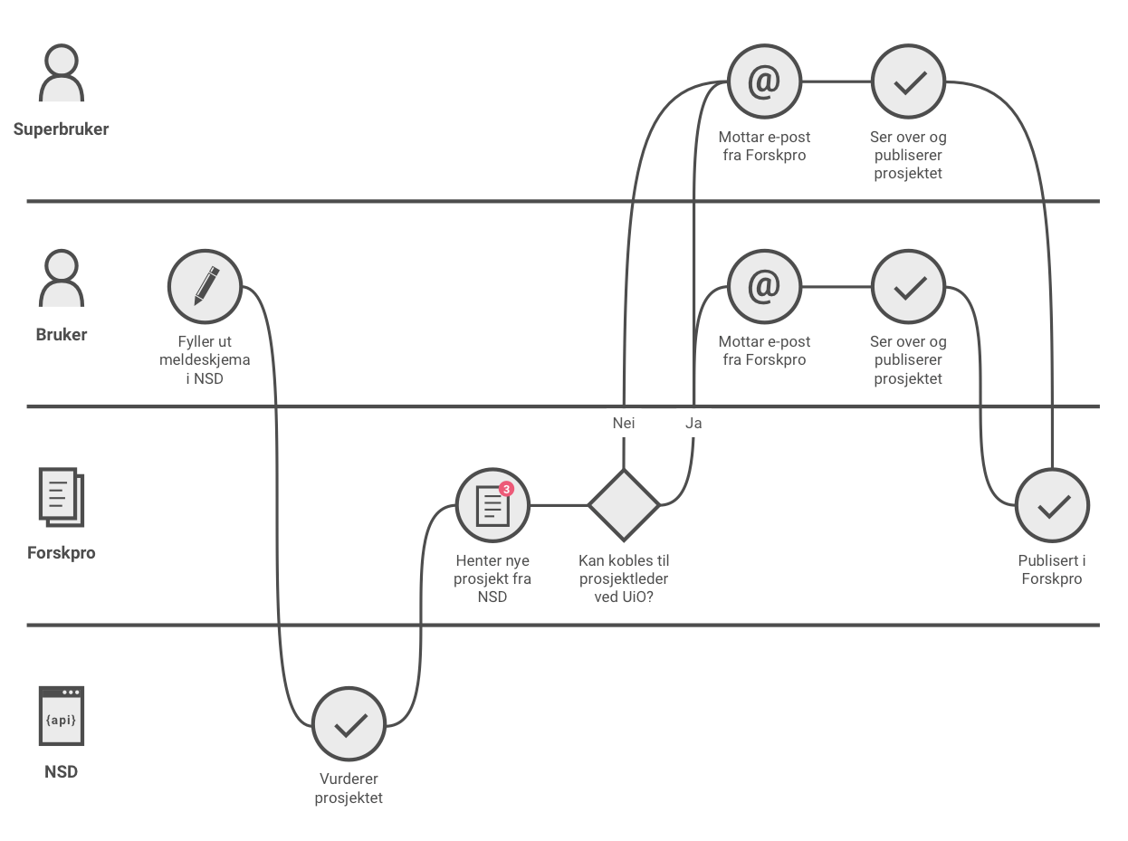
Forslag 1 til henting fra NSD – selvbestemt publisering

Slide 16
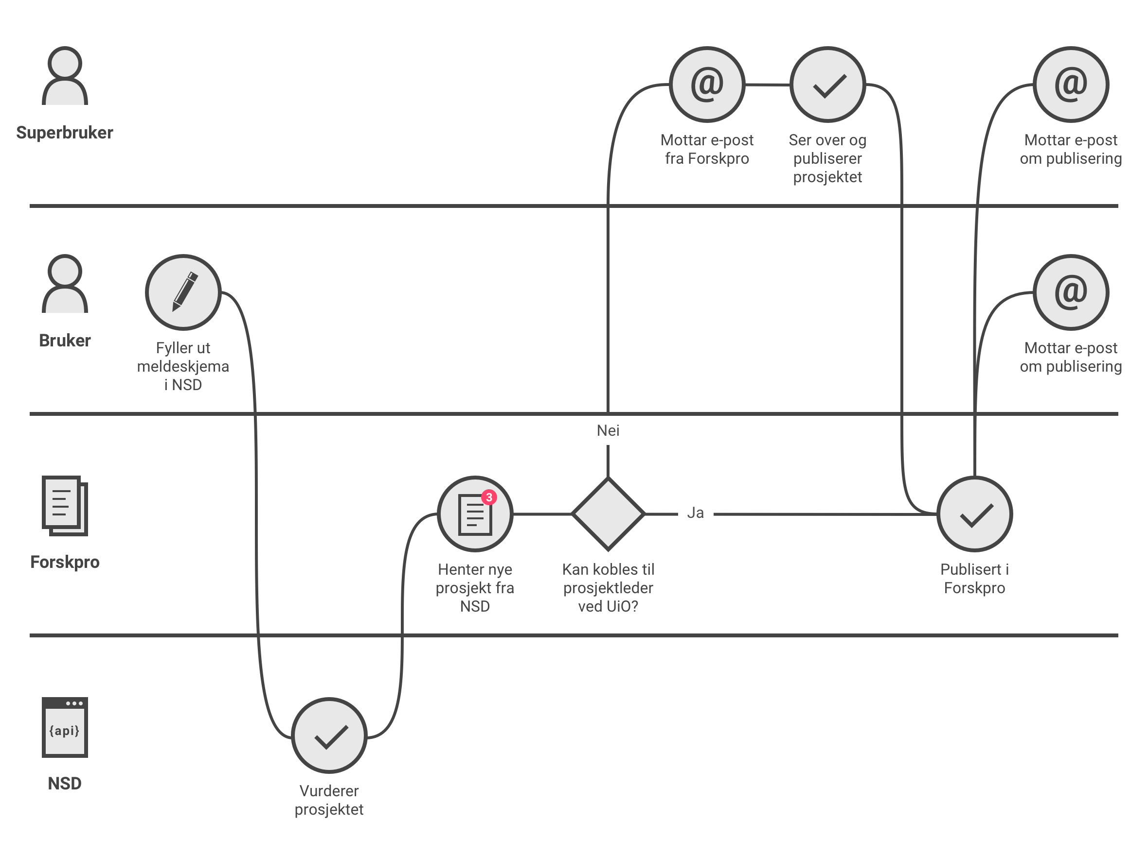
Forslag 2 til henting fra NSD – automatisk publisering

Slide 17
Fordeler med selvbestemt publisering
Hver enhet har ulike rutiner i Forskpro allerede, dette gir fleksibilitet
Vi lar hver forsker og hver enhet beholde kontroll over hva som publiseres i Forskpro
Vi unngår duplikater
Notes:
Noen ønsker studentprosjekter, andre ikke. Noen bare prosjekter hvor vi er forskningsansvarlig.

Slide 18
Ulemper med selvbestemt publisering
Forsker kan glemme å publisere prosjektet
Forsker kan velge å ikke publisere prosjektet

Slide 19
Fordeler med automatisk publisering
Forsker slipper å gjøre noe (men enkelte må fylle ut mer uansett)
Flere prosjekter vil komme inn i Forskpro
Hvis vi får nasjonal prosjekt ID, så er det fint at prosjekter ligger i alle systemer automatisk

Slide 20
Ulemper med automatisk publisering
Forsker vil kanskje bli overrasket over at prosjektet blir publisert i Forskpro
Forsker vil kanskje ikke gå inn i Forskpro for å fylle ut mer informasjon
Vi vil få duplikater som noen må rydde i ( selv om vi henter fra d.d.)
Mange tilpasninger på enhetsmapper (fordi noen ikke vil ha inn studentprosjekter, noen vil etc.)
Notes:
Når vi får prosjekt-ID så vil vi ikke få duplikat-problemer med NYE prosjekter.

Slide 21
Sammenkobling av eksisterende prosjekter
Uansett om vi velger forslag 1 eller 2 må vi kunne koble eksisterende Forskpro-prosjekter til et NSD-prosjekt.
Bruker skriver inn NSD-ID i et eget felt i Forskpro-prosjektet
Forskpro henter informasjon fra NSD og overskriver
Da vil vi kunne hente endringsmeldinger, opplastede dokumenter og sluttmelding fra NSD

Slide 22
Prinsipielle spørsmål
Er det viktig at forsker og enhet selv har kontroll på hva som publiseres?
Blir det en sovepute at forsker og enhet tenker at alt skjer automatisk og at de har løpende oversikt, og dermed glemmer å laste opp andre viktige ting?
Notes:
Har UiO lov til å bestemme at vi publiserer disse opplysningene? Ja, det ligger innnenfor arbeidsgivers styringsrett.

Slide 23
Beslutningspunkt
Selvbestemt eller automatisk publisering av prosjekter fra NSD?

Slide 24
Forslag 1 til henting fra NSD – selvbestemt publisering

Slide 25
Forslag 2 til henting fra NSD - automatisk publisering

